Slide 1
TIẾNG VIỆT
BÀI: TÔI ĐI HỌC ( tiết 3 + 4 )
(TRANG 45)

Slide 2

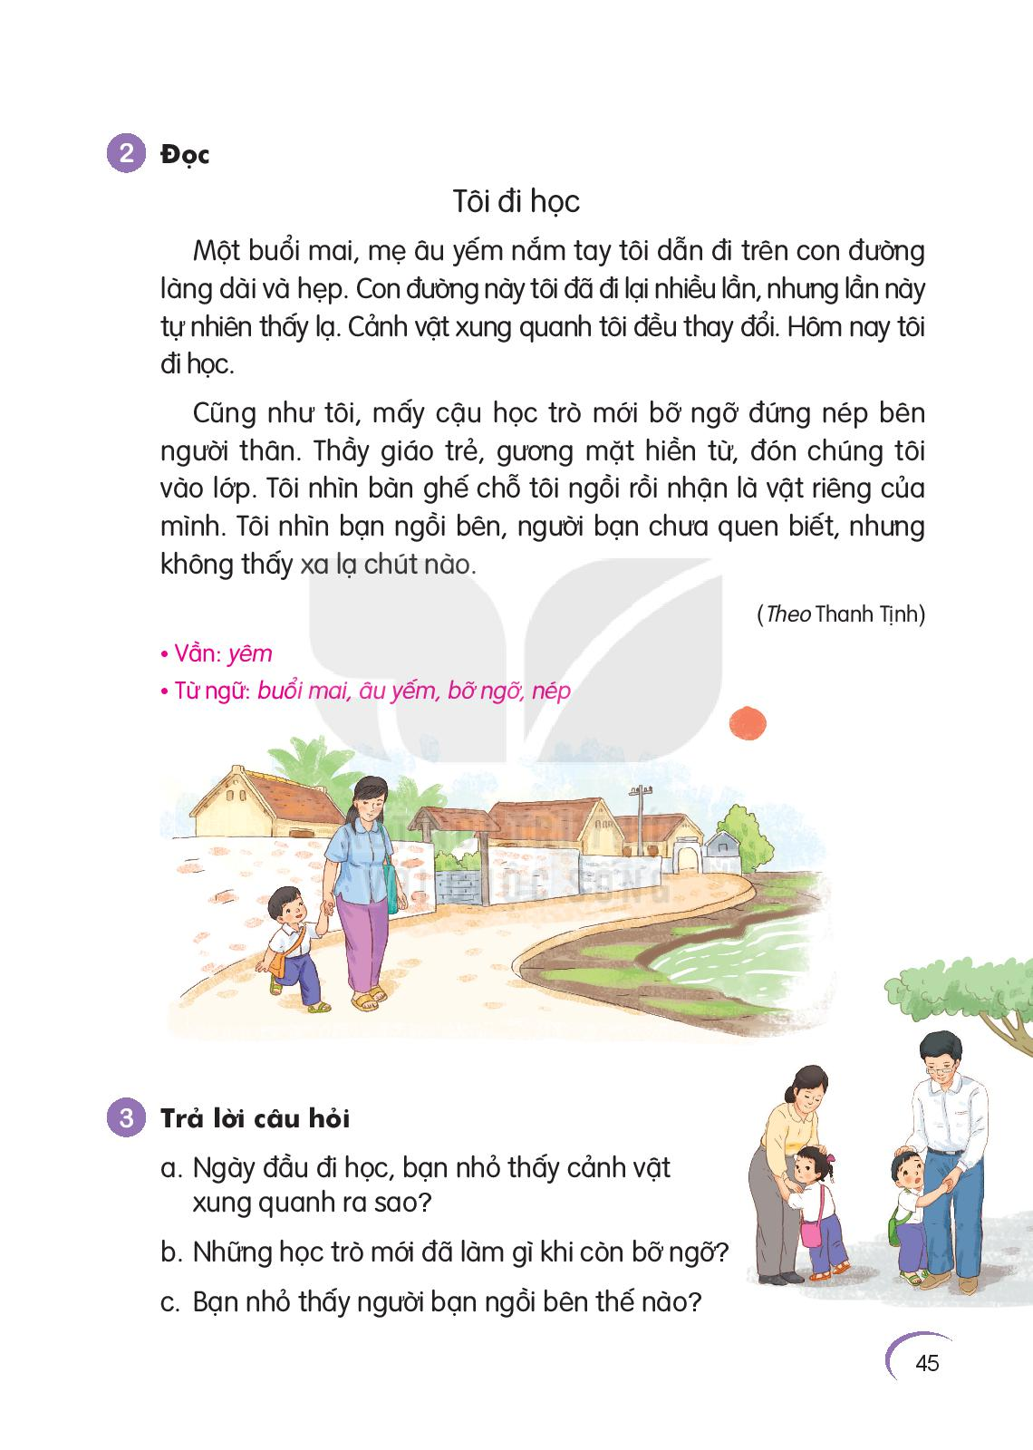
Tôi đi học
1
2

Slide 3

5
Chọn từ ngữ để hoàn thiện câu và viết câu vào vở
buổi mai âu yếm xa lạ
Cô giáo (…) nhìn các em chơi ở sân trường.
Cô giáo
âu yếm
nhìn các em chΠ ở sân
trưŊg.
Notes:
GV hướng dẫn hs Tô chữ hoa N. GV hỏi để khai thác cho HS hiểu kĩ thuật viết (chữ đầu câu viết hoa, cuối câu có dấu chấm, khoảng cách các chữ bằng 1 con chữ o…)

Slide 4
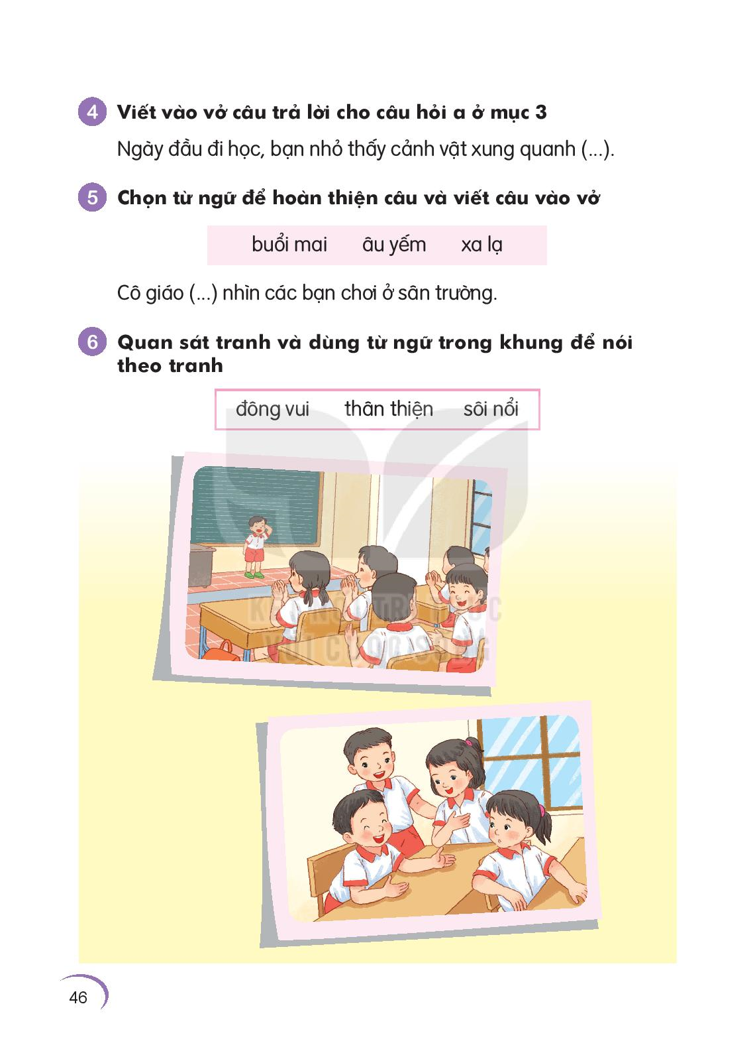
6. Quan sát tranh và dùng từ ngữ trong khung để nói theo tranh
đông vui thân thiện sôi nổi
Lớp học rất đông vui.
Các bạn trong lớp rất thân thiện với nhau.
Lớp em luôn đông vui và sôi nổi học tập.
Giờ ra chơi các bạn nói cười thân thiện với nhau.

Slide 5
7. Nghe vμıt
Mẹ dẫn tċ đi trên con đưŊg làng dài và
hẹp.
Con đưŊg tċ đã đi lại nhiều lần mà sao
thấy lạ.

Slide 6
7. Nghe viết
Mẹ dẫn tċ đi trên con đưŊg làng dài và
hẹp.
Con đưŊg tċ đã đi lại nhiều lần mà sao
thấy lạ.

Slide 7
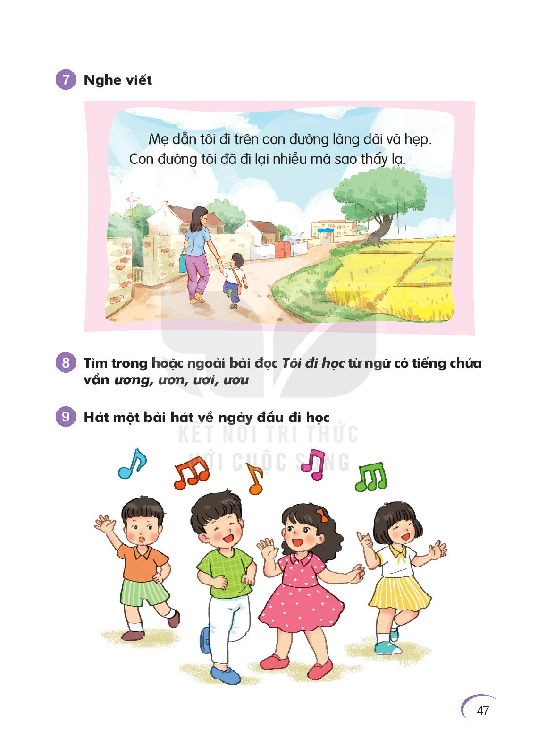
ương
ương: con đường, gương mặt, trường học…
ươn: vươn vai, con lươn, vườn cây…
ươn:
ươi: người bạn, múi bưởi, túi lưới, tươi cười…
ươi:
ươu: hươu sao, bầu rượu, bướu cổ….
ươu:

Slide 9


Slide 10



Slide 11


